Slide 1
应用层
WEB端、移动端
WEB管理后台
PKBG管理系统
控制层
POST请求
GET请求
统一日志记录
统一权限控制
统一异常管理
服务分发
业务层
用户交互
用户管理
房间管理
房间交互
开始游戏
实时对战
数据聚合
数据适配
持久层
MySQL
MongoDB
数据库

Slide 2
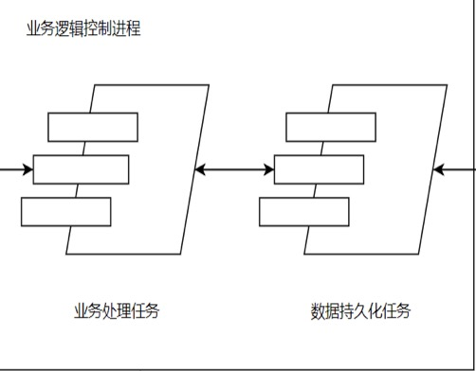
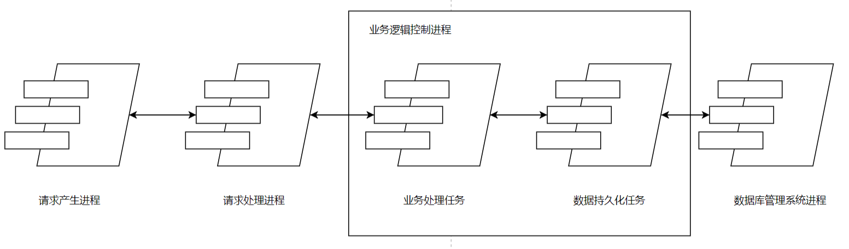
User-client
Consumer
Room-client
Game-client

Slide 3
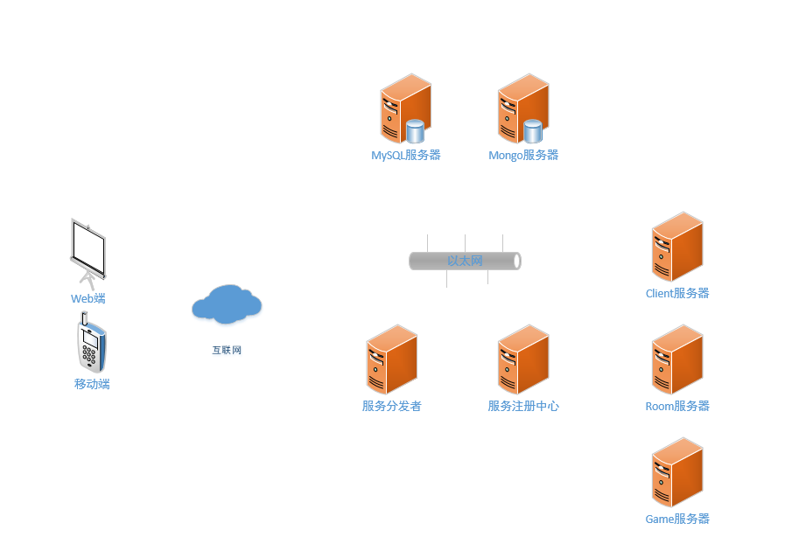

Slide 4


user-client
PKBG服务分发器
<<component>>
Web浏览器
<<component>>
MySQL
<<component>>
<<component>>
room-client
<<component>>
PKBG服务注册中心
MongoDB
移动App
<<component>>
<<component>>
<<component>>
game-client
<<component>>

